Slide 1

Orquestração de Containers Resolução de problemas no Kubernetes

Slide 2

Tópicos abordados
Resolução de problemas
Troubleshooting de aplicações
Troubleshooting do control plane
Software de apoio

Slide 3
Resolução de problemas
Invariavelmente, problemas irão acontecer no cluster, seja em aplicações ou no control plane
O processo de resolução é conhecido como troubleshooting
É fundamental conhecer os recursos disponíveis para responder de forma rápida e precisa
Essa habilidade é útil não apenas num contexto de certificação, mas também no dia-a-dia de operações

Slide 4
Esferas de resolução de problemas
Aplicações
Control plane
Software e recursos de apoio

Slide 5
Troubleshooting de aplicações
A resolução de problemas em aplicações passa primeiro pela triagem
Qual é o recurso afetado? Pods, replication controllers ou serviços?

Slide 6

Solucionando problemas em pods
Primeiramente, deve-se determinar o estado corrente do pod
Os containers do pod estão em estado Running? Há reinícios recentes?

Slide 7
Pods em estado Pending
O estado Pending indica que um pod não
pôde ser agendado em um node
As mensagens nesse sentido são emitidas pelo kube-scheduler. Além das já vistas neste curso, temos também:
Falta de recursos disponíveis (CPU ou RAM)
O kube-scheduler encontra-se indisponível
Mapeamento de hostPort indisponível no node
Não há node agendável devido a taints ou afinidades

Slide 8
Pods em estado Waiting
O estado Waiting indica que um pod foi agendado, mas não consegue executar no node-alvo
Frequentemente, isso significa que as imagens dos containers do pod não puderam ser baixadas. Possíveis motivos:
O nome da imagem está escrito incorretamente
A imagem ou tag não encontra-se no repositório
Não há permissões para obter a imagem
Tente fazer um pull manual via docker pull e buscar por erros

Slide 9
Pods falhando ou com problemas diversos
Caso um pod esteja corretamente agendado e operacional, mas tendo outros problemas, deve-se explorar outras possibilidades

Slide 10


Analisando logs de pods
Um bom primeiro passo é analisar
os logs dos containers afetados
Caso tenha ocorrido um crash recente, pode-se acessar os logs antigos com:

Slide 11

Realizando debugging com kubectl exec
Caso a imagem de container possua utilitários de debugging, o kubectl exec é uma boa opção:
Considere também o uso de um shell interativo via:

Slide 12
Realizando debugging com containers efêmeros
A partir da versão 1.18 do Kubernetes é possível
Considere também o uso de um shell interativo via:

Slide 13
Realizando debugging com containers efêmeros
A partir da versão 1.18 do Kubernetes é possível utilizar containers efêmeros para debugging
Isso é ideal num cenário de crash de containers ou imagens minimalistas
Os containers efêmeros compartilham o mesmo pod dos recursos afetados
É possível, portanto, realizar troubleshooting de forma interativa e conveniente

Slide 14
Realizando debugging com containers efêmeros

Slide 15
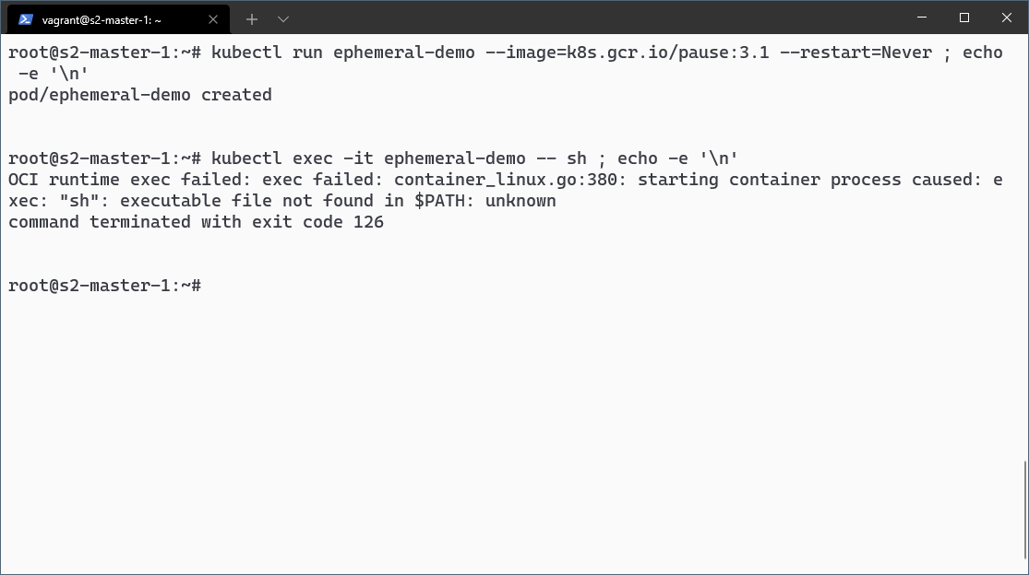
Realizando debugging com containers efêmeros

Slide 16
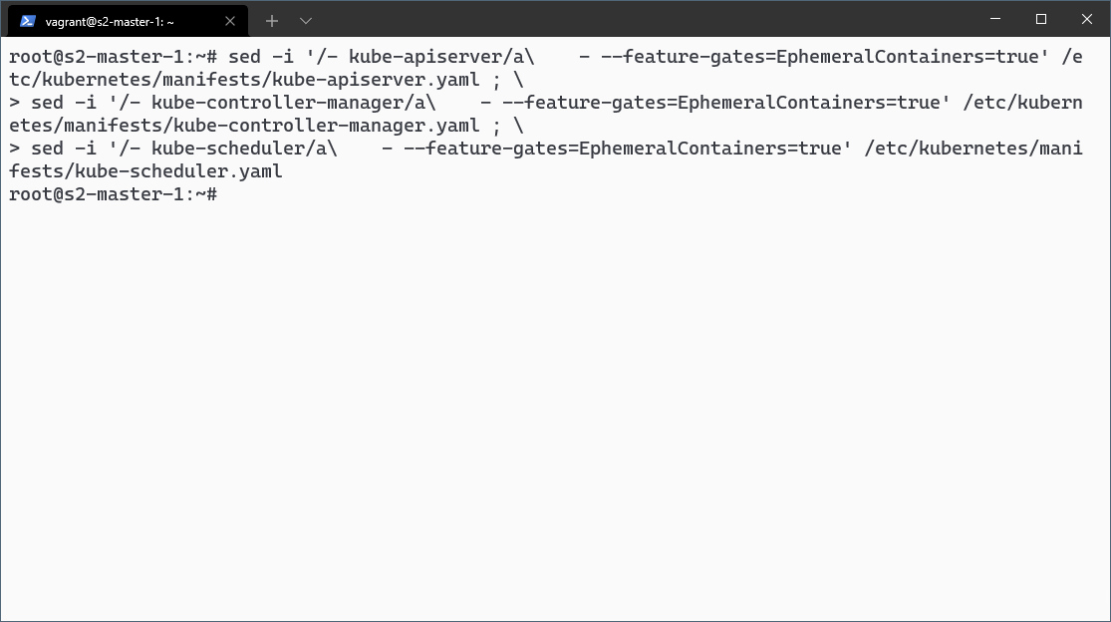
Habilitando o feature gate

Slide 17
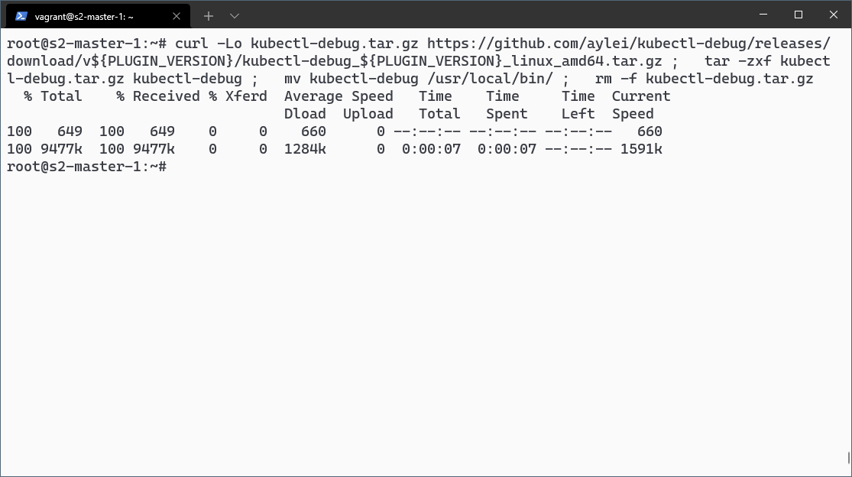
Instalando o kubectl-debug

Slide 18
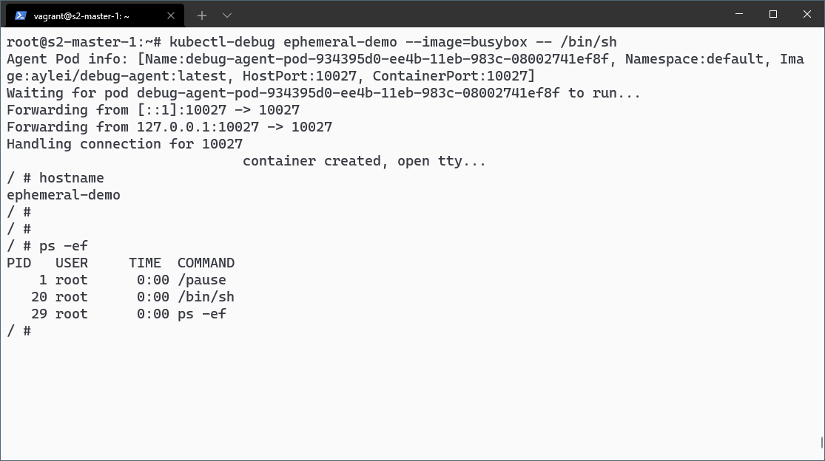
Realizando o troubleshooting interativo

Slide 19
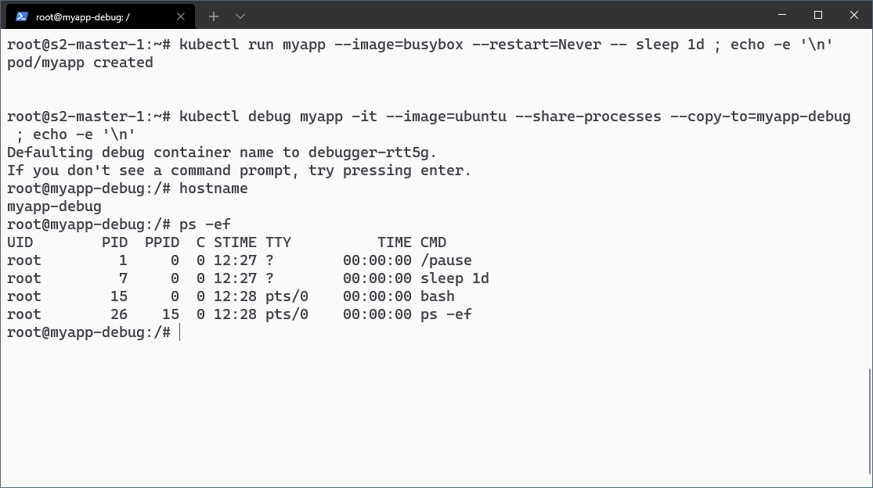
Realizando o troubleshooting via cópia do pod

Slide 20

Solucionando problemas em serviços
Serviços funcionam como um balanceador de carga entre diversos pods
Comece verificando se os endpoints do mesmo estão identificados e corretos

Slide 21
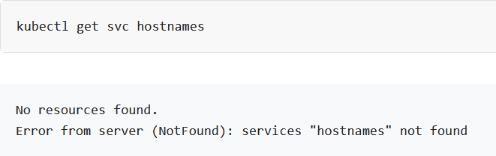
Verificando a existência do serviço
Ocasionalmente, o problema pode ser tão simples quanto um esquecimento
Verifique se o serviço existe, e se possui o tipo correto

Slide 22
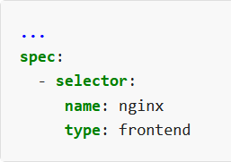

Verificando seletores
Caso os endpoints não correspondam ao esperado, verifique os seletores aplicados
Cheque tanto o arquivo de definição do serviço, quanto os pods com o mesmo label aplicado

Slide 23
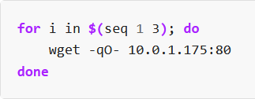
Verificando o acesso via IP
Se a resolução DNS estiver correta, valide o acesso à porta via IP
Caso a porta exportada seja não-HTTP/HTTPS, considere o uso de ferramentas como o nc

Slide 24
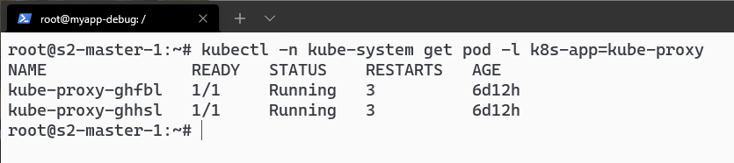
Verificando o estado do kube-proxy
Se tudo o mais estiver correto, o método de exposição dos serviços fica sob suspeita
Verifique se os pods do kube-proxy estão ativos, bem como seus logs

Slide 25
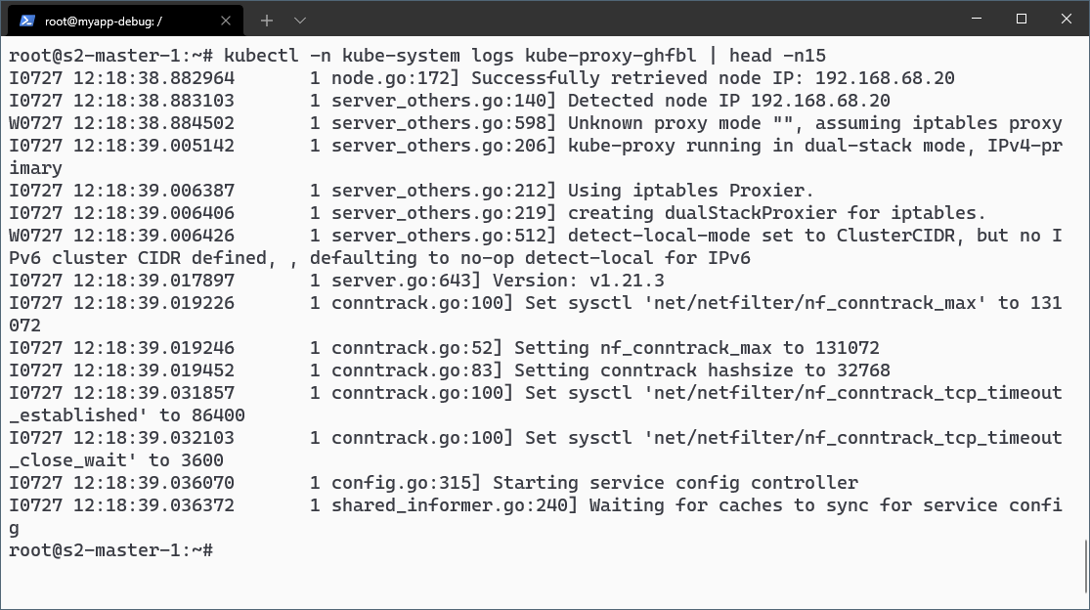
Verificando o estado do kube-proxy

Slide 26
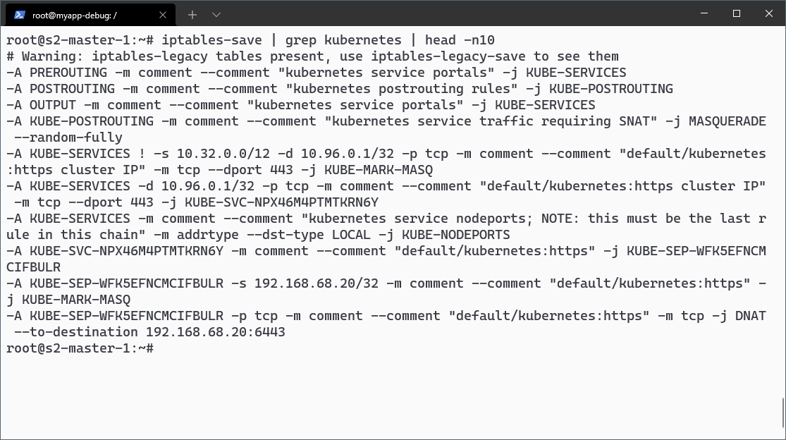
Verificando o estado do kube-proxy

Slide 27


Troubleshooting do control plane
Estando afastadas as possibilidades de problemas na aplicação, passamos ao cluster em si
Antes de mais nada, verifique os nodes e se configuração geral está correta

Slide 28
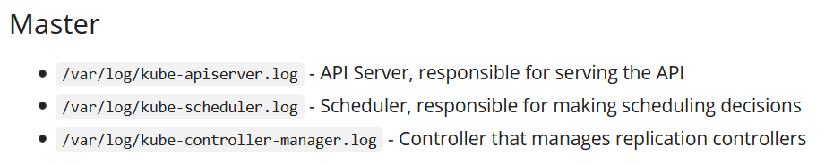
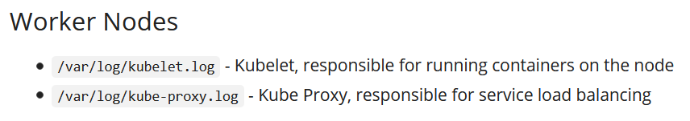
Visualizando logs relevantes
Caso os componentes do control plane sejam pods estáticos, utilize o kubectl logs. Do contrário, verifique:

Slide 29
Mapeamento de situações específicas
https://kubernetes.io/docs/tasks/debug-application-cluster/debug-cluster/#a-general-overview-of-cluster-failure-modes

Slide 30
E agora...
Vamos ver algumas soluções e ferramentas que podem auxiliar a tarefa de troubleshooting

Slide 31
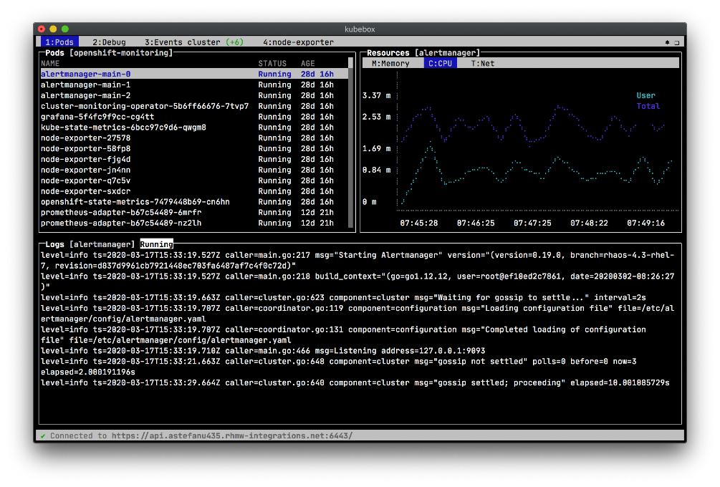
Visibilidade em linha de comando: kubebox
https://github.com/astefanutti/kubebox

Slide 32
Introduzindo o caos no dia-a-dia: kube-monkey
https://github.com/asobti/kube-monkey

Slide 33

Diagnóstico do cluster: Sonobuoy
https://sonobuoy.io/docs/main/

Slide 34

Visibilidade com Grafana/Loki
https://grafana.com/docs/loki/latest/installation/helm/

Slide 35

Resolução de problemas no Kubernetes

